Slide 1
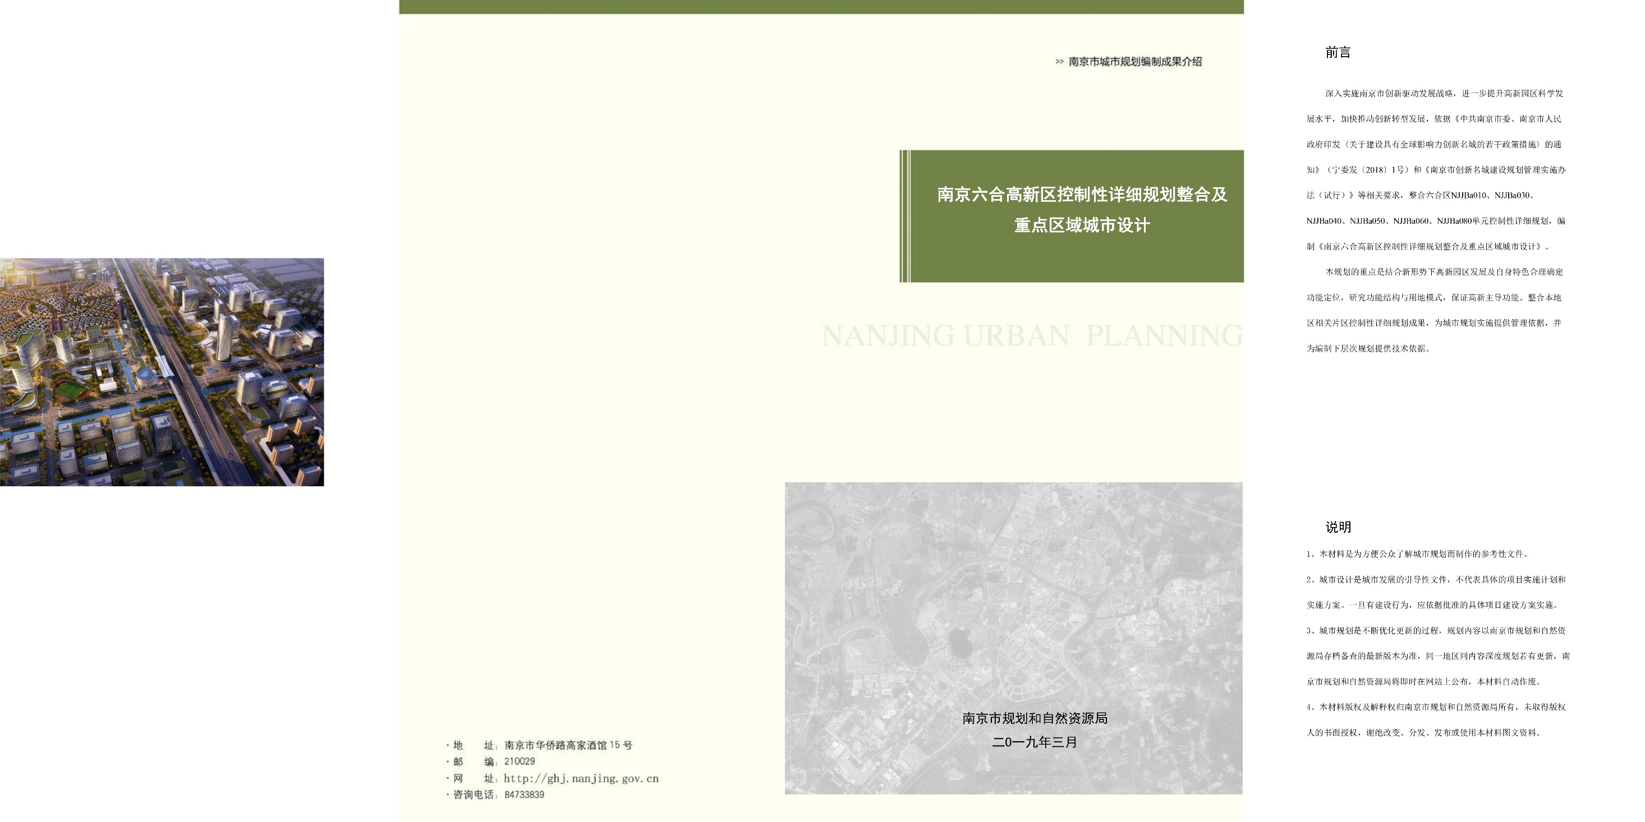
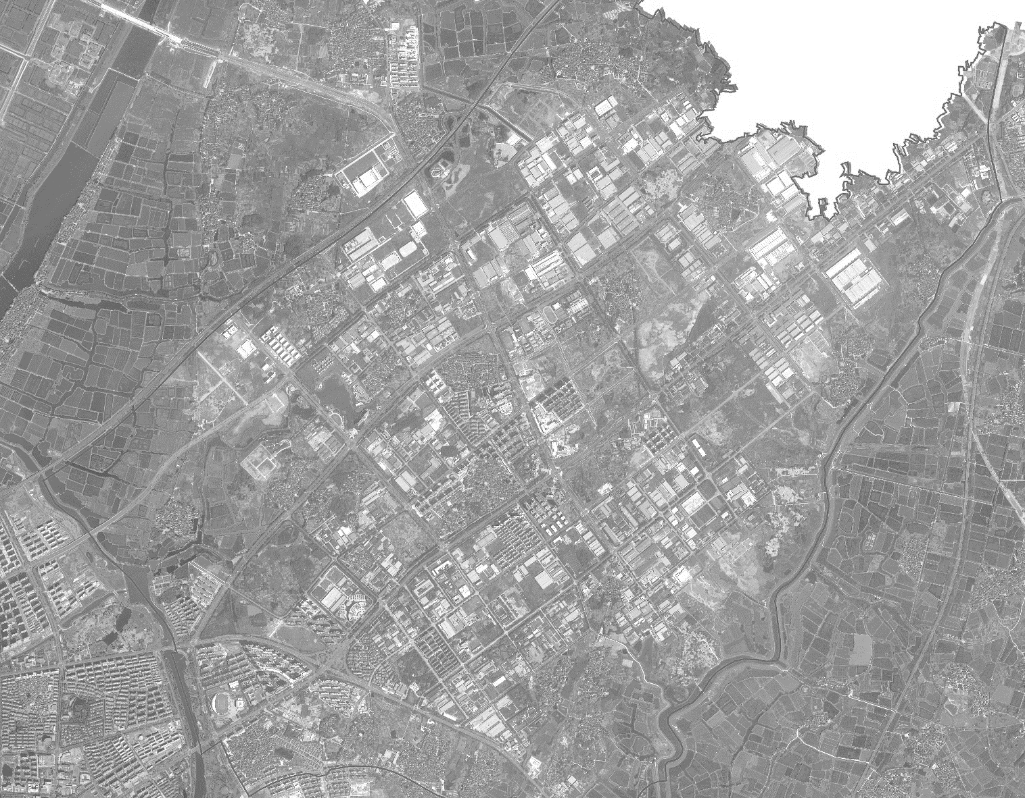
为进一步推动高淳高质量发展，不断完善高淳经济开发区载体平台功能，努力打造规模化产业集群，促进土地精细化管理，特开展《〈高淳经济开发区控制性详细规划〉NJGCb050规划管理单元编制》，形成本次规划成果。
该规划成果于2023年11月30日由南京市人民政府批复实施。
根据《中华人民共和国城乡规划法》，现将经市政府批复的该规划成果向社会予以公布。
《高淳经济开发区控制性详细规划》NJGCb050规划管理单元编制
1、本材料是为方便公众了解城市规划而制作的参考性文件。
2、控制性详细规划是城市发展的引导性文件，不代表具体的项目实施计划和实施方案。一旦有建设行为，应依据批准的具体项目建设方案实施。
3、城市规划是不断优化更新的过程。规划内容以南京市规划和自然资源局存档备查的最新版本为准，同一地域同内容深度规划若有更新，南京市规划和自然资源局将即时在网站上公布，本材料自动作废。
4、本材料版权及解释归南京市规划和自然资源局所有，未取得版权人的书面授权，谢绝改变、分发、发布或使用本材料图文资料。
南京市规划和自然资源局
二0二三年十二月
地 址：南京市中山路171号
邮 编：210005
网 址：http://ghj.nanjing.gov.cn/
咨询电话：025-85800875

Slide 2
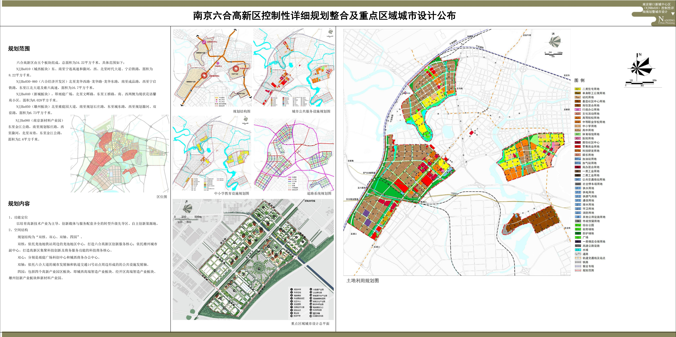
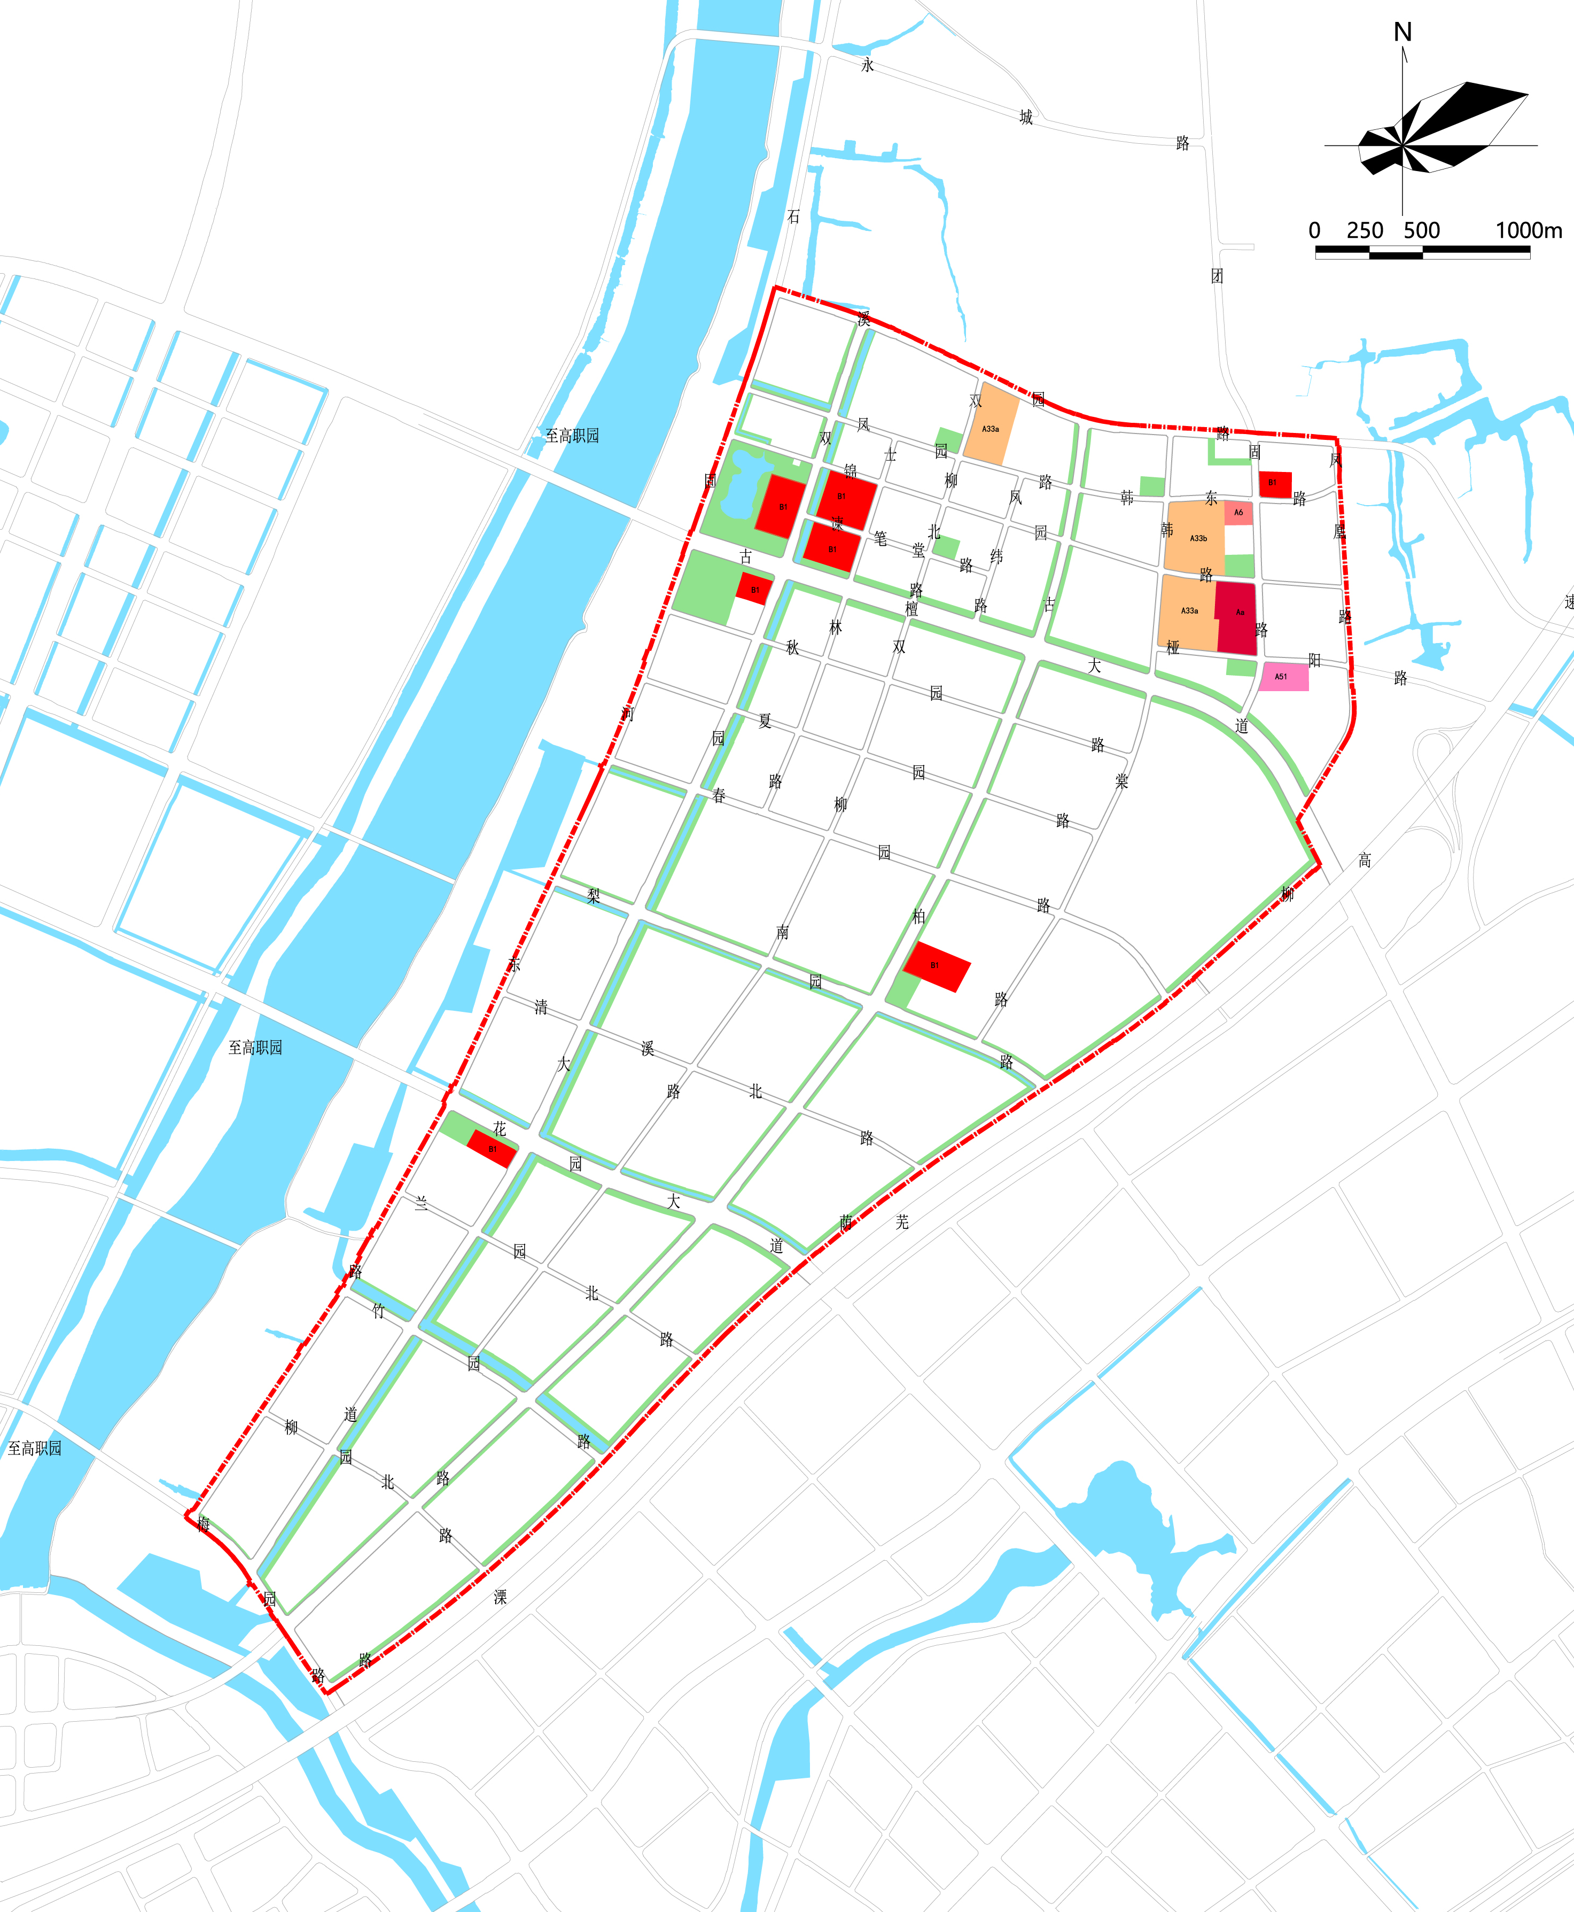
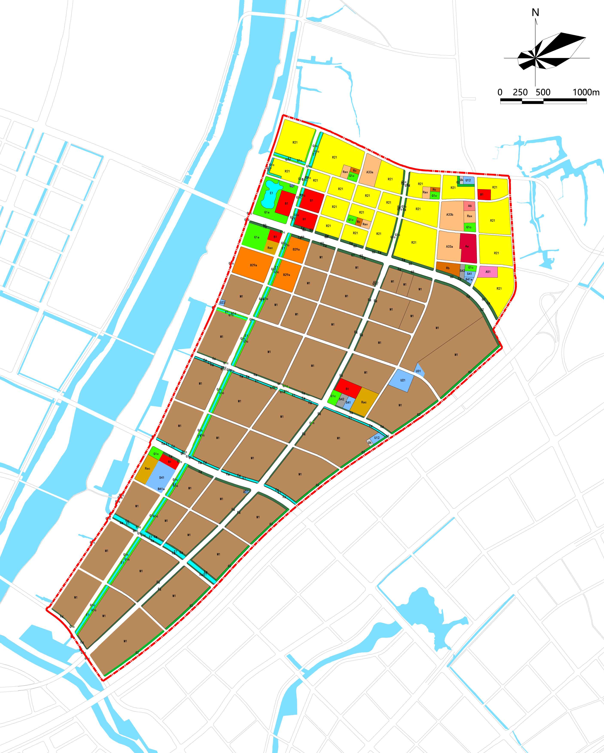
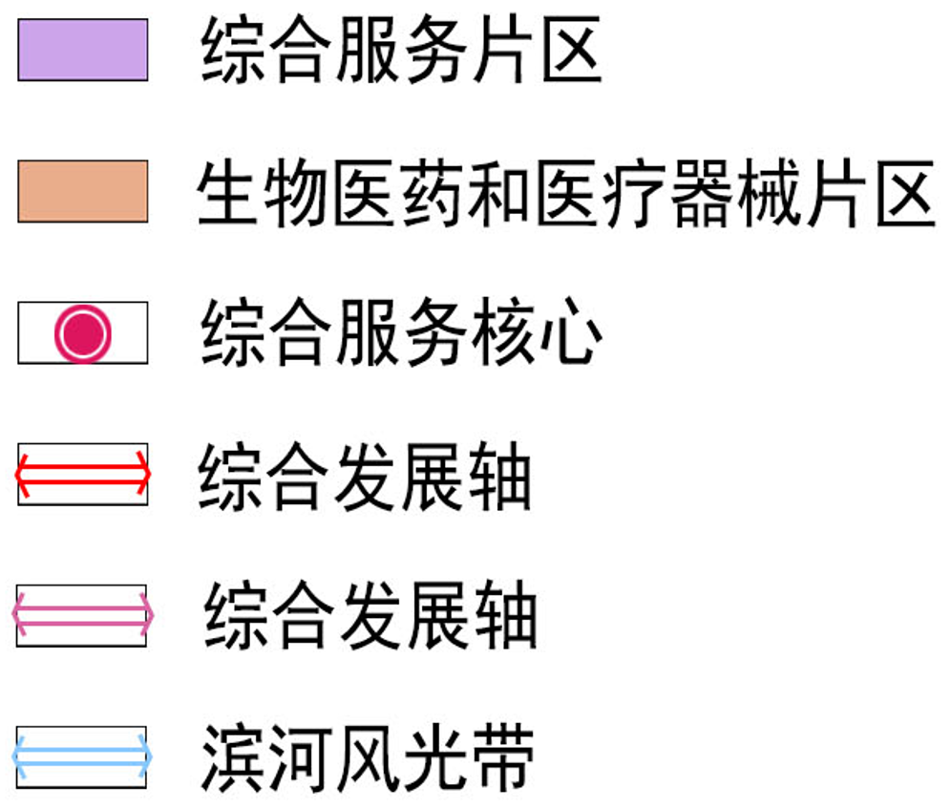
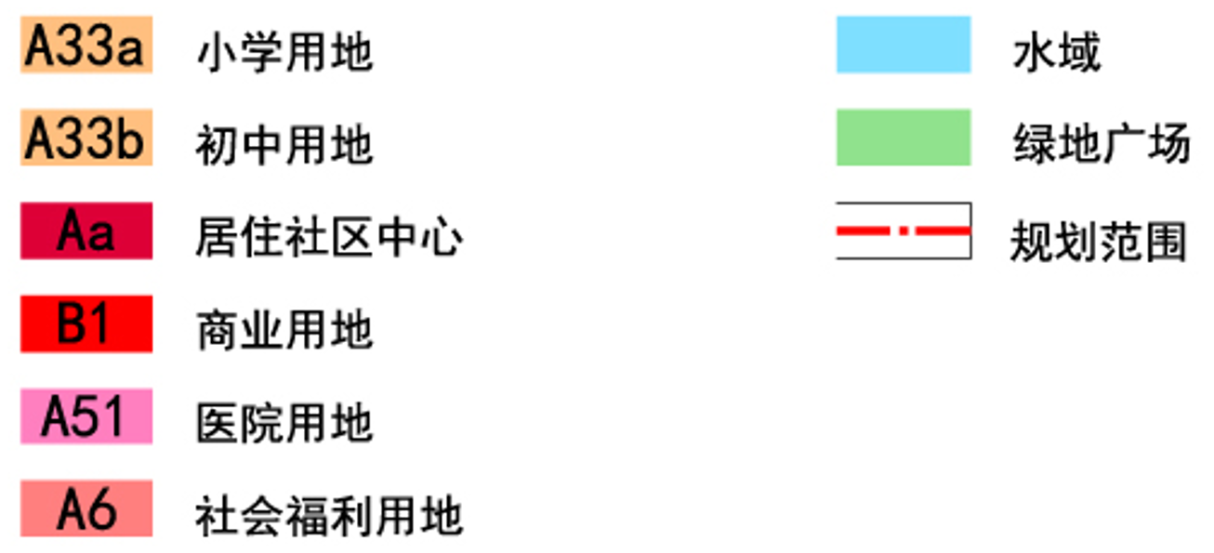
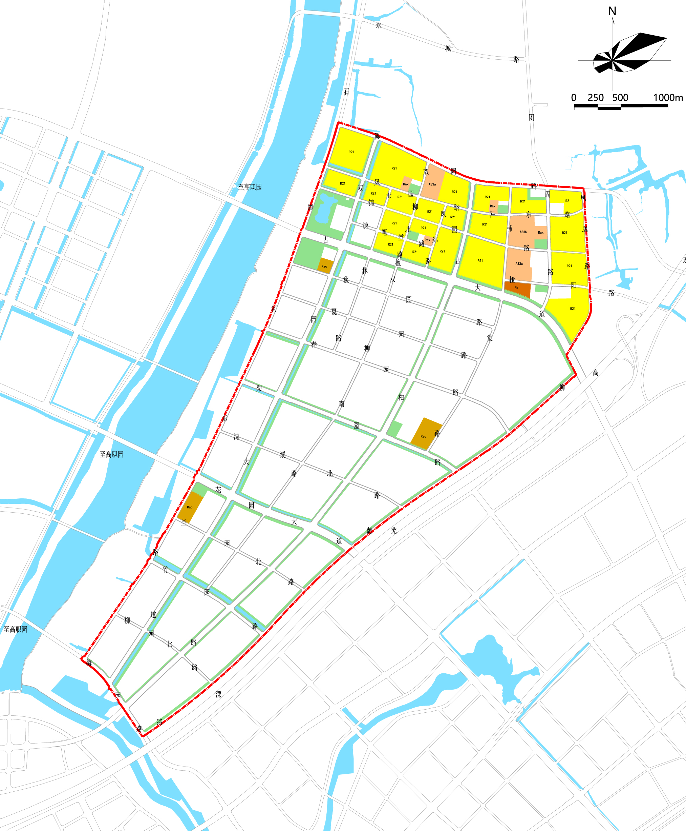
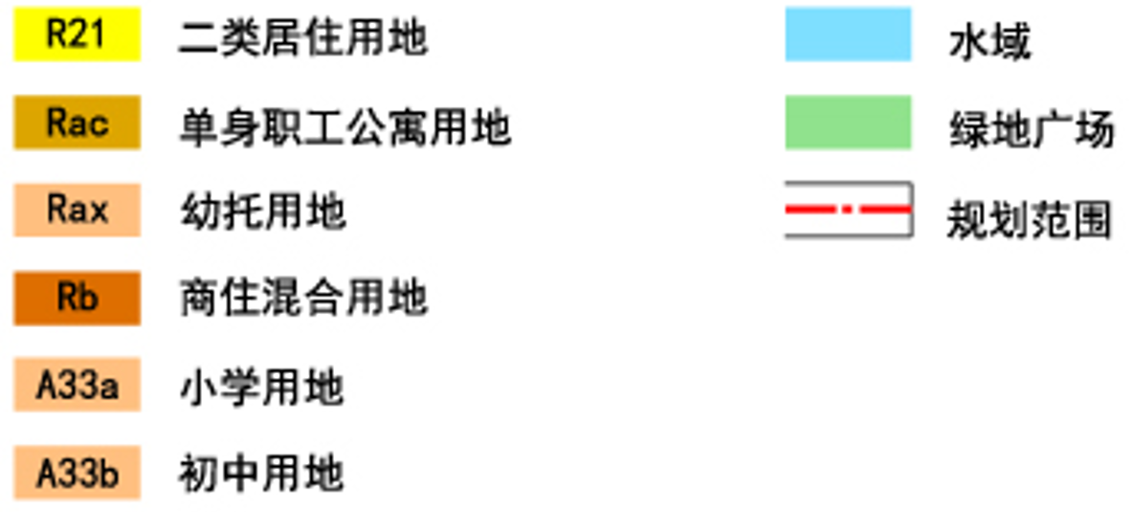
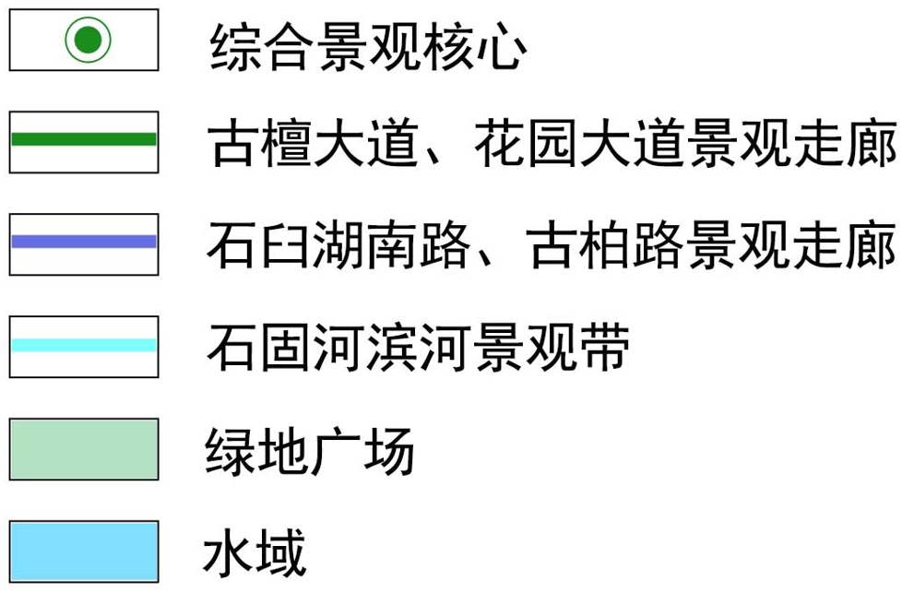
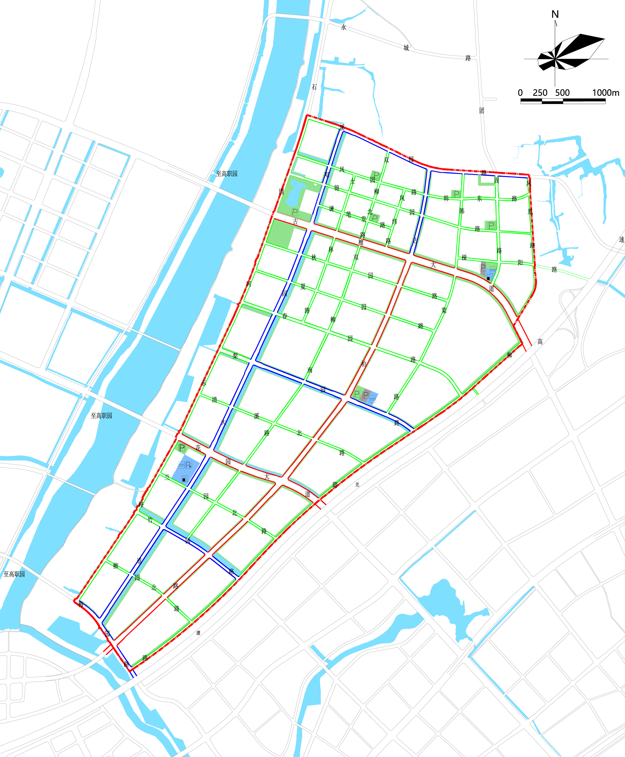
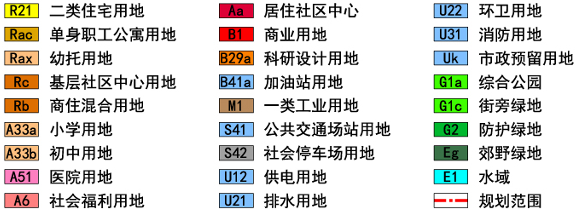
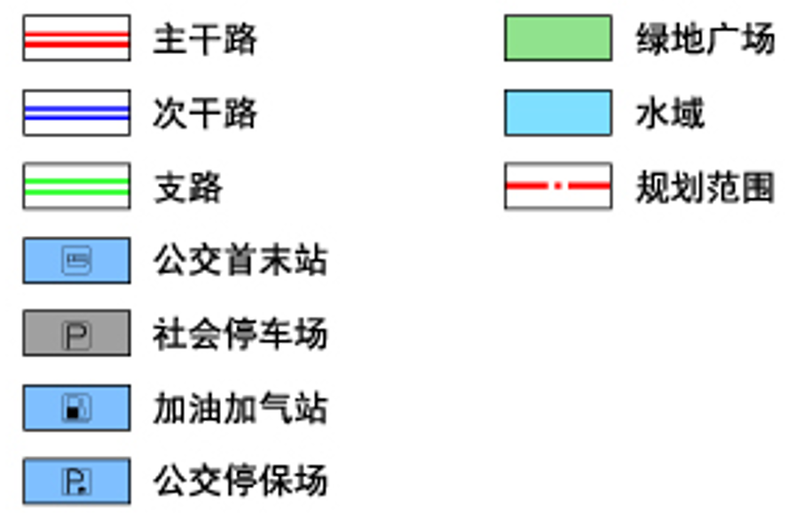
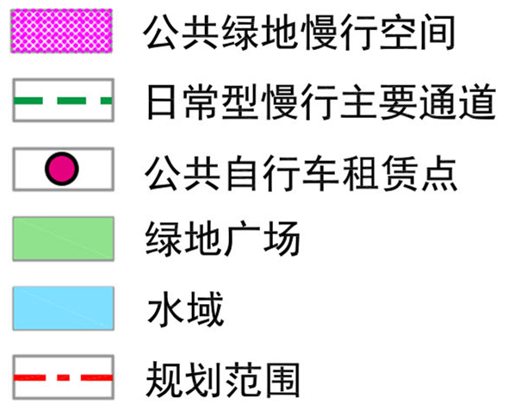
《高淳经济开发区控制性详细规划》NJGCb050规划管理单元编制
《高淳经济开发区控制性详细规划》NJGCb050规划管理单元编制
规划范围
高淳经济开发区NJGCb050规划管理单元位于高淳区中北部，总面积7.93平方公里，规划范围北至溪园路、东接凤凰路和柳荫路、西临石固河东路、南达梅园路。
图例
图例
规划结构分析图
城市公共服务设施规划图
项目在高淳区的位置
规划内容
图例
1、功能定位
以生物医药和医疗器械及生活居住和综合服务为主的产城融合发展城市组团，是高淳经济开发区的重要组成部分。
2、空间结构
规划形成“一心两轴一带两片”的空间结构。
“一心”：综合服务核心；
“两轴”：科研发展轴、产业融合轴；
“一带”：滨河风光带；
“两片”：生物医药和医疗器械片区、综合服务片区。
图例
中小学教育设施规划图
景观结构规划图
图例
批准单位 | 南京市人民政府
批准文号 | 宁政复〔2023〕98号
动态更新 信息栏
图例
图例
综合交通规划图
慢行交通规划图
土地利用规划图

